Slide 1

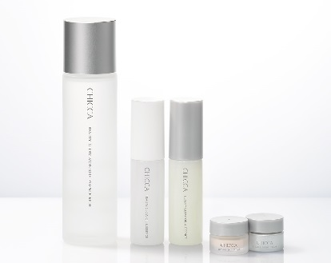

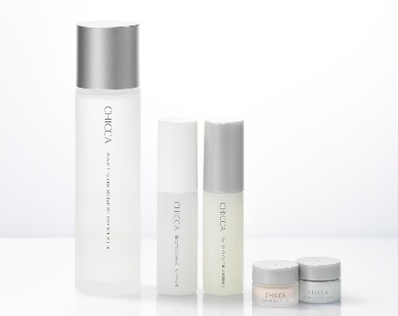
1121-1
トップ ＞ 記事一覧 ＞ 本日Web予約受付開始！“艶肌”を叶えるキッカのスキンケアセット。
本日WEB予約受付開始！“艶肌”を叶えるキッカのスキンケアセット。
2018.11.21
NEW
商品紹介
オンラインショッピング 化粧品バイヤー
宮前
DEPACOでは、WEBで予約するとお家に届く「大丸松坂屋オンラインショッピング」の最新事前予約情報をお届けしています。今回は、本日より予約受付開始となる、〈キッカ〉のスキンケアセットをご紹介。現在、送料無料キャンペーン中なので、この機会を見逃さないでくださいね。
〈キッカ〉は、スキンケアも実力派です！
〈キッカ〉ビューティグロウスキンケアセット 税込16,524円、内容：ビューティグロウ オイル＆エッセンス(各18mL) 、同 モイスチャーエッセンス(125mL)※2種から選択可、ブリスフルデイ クリーム(5g)、ブリスフルナイト クリー(5g)※12.1数量限定発売
●大丸松坂屋オンラインショッピング先行予約 受付中〜12.1
〈キッカ〉といえばカラーメイクのイメージが強いかもしれませんが、カラーを生かすには“ベースの美しさ”があってこそ！肌の調子がイマイチだと、色のノリも良くないですよね。そこで、ブランドとして力を入れているのがスキンケアなんです♪

Slide 2
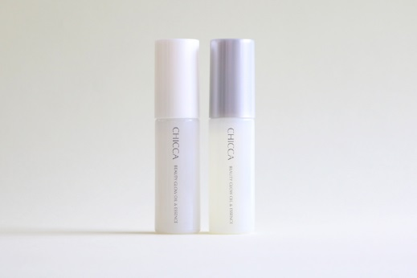
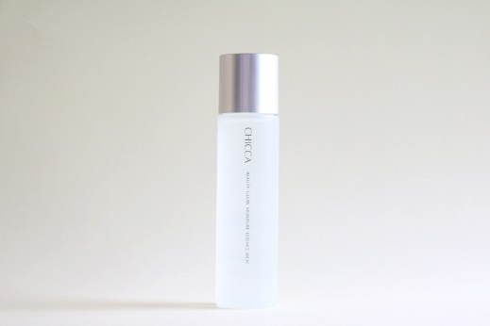
1121-2
素肌美に満ちた“艶肌”に導いてくれるのが、〈キッカ〉のスキンケアの特徴。今回は、ユニークなオイル＆エッセンスとローションの通常サイズに、昼用と夜用クリームのミニサイズが付いてくるセットをご用意しました。
オイルとエッセンスを混ぜる工程も楽しいアイテム♪
まず洗顔後のファーストステップに使うのが「ビューティグロウ オイル＆エッセンス」。角層へうるおいを与えるエッセンスと「擬似皮脂膜」をつくるオイルを、それぞれボトルに詰めたユニークなアイテムです。使う度に1液(オイル)と2液(エッセンス)を手のひらで混ぜ合わせれば、リッチな感触でふっくらとしたハリのある肌に♡
独特のとろみのあるローションがクセになりそう！
次のステップは、とろりと濃厚なローション「ビューティグロウ モイスチャーエッセンス」。肌表面にもとから存在する皮脂膜と混ざって、水分、油分がゆるやかに混ざる状態＝“ファジー乳化”が起こることで、肌にうるおいを与えます。みずみずしいとろみの「フレッシュ」、より濃厚なとろみの「リッチ」の2種類から選べるので、お好みのテクスチャーで♪

Slide 3
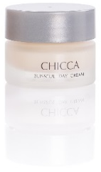
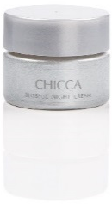


1121-3
昼用＆夜用クリームのミニサイズもセットに！
セットには、2つのクリームも付いています。うるおいをキープしながら、メイクがきれいにのる肌に整えてくれる昼用の「ブリスフルデイ クリーム」(写真左）と、厚みのあるヴェールを形成して肌にうるおいをもたらす、夜用の「ブリスフルナイト クリーム」。〈キッカ〉のスキンケアメソッドを仕上げまでお試しくださいね。
「大丸松坂屋オンラインショッピング」では、12.11(火)10:00まで「送料無料キャンペーン」を実施中！期間中、コスメを税込5,400円以上お買いあげの方には送料が無料になります。こちらのセットも対象なので、ぜひ、この機会に入手してください。
DEPACOでは、今後もみなさんに先行予約情報をいち早くお知らせしていきます。ご期待ください！
#オンラインショッピング
#事前予約
#キッカ
#限定キット
#エッセンス
#オイル
#ローション
#クリーム

